Slide 1

RAZÓN DE CAMBIO
Profesora: Patricia Cabrera Calavacero

Slide 2
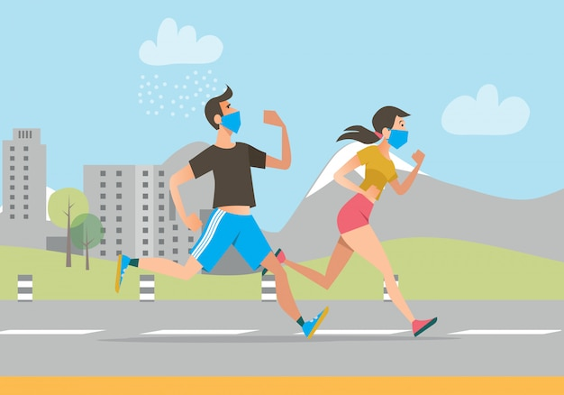


$$\frac{dx}{dt}=\frac{18}{1}=18 km/h$$
$$\frac{dx}{dt}=\frac{15}{1}=15 km/h$$
¿Qué mide la razón de cambio?

Slide 3



Slide 4
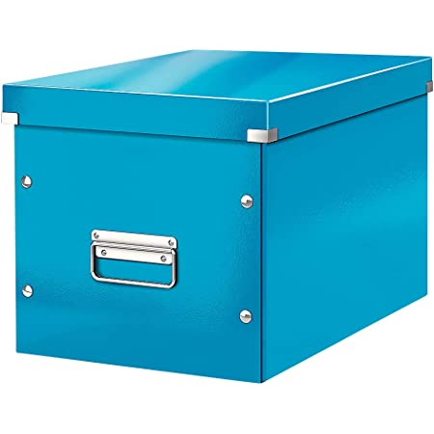
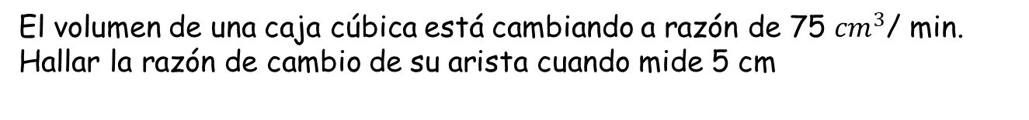
Ejercicio 1
El volumen de una caja cúbica está cambiando a razón de 75 ${cm}^{3}$/ min.
Hallar la razón de cambio de su arista cuando mide 5 cm

Slide 5
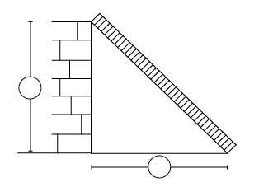
Ejercicio 2
Una escalera de 10 pies de largo está apoyada contra un muro vertical. Si la parte inferior de la escalera se desliza alejándose de la pared a una proporción de 1 pie /s. ¿qué tan rápido la parte superior de la escalera resbala hacia abajo por la pared cuando la parte inferior de la escalera está a 6 pies del muro?

Slide 6

Ejercicio 3

Slide 7
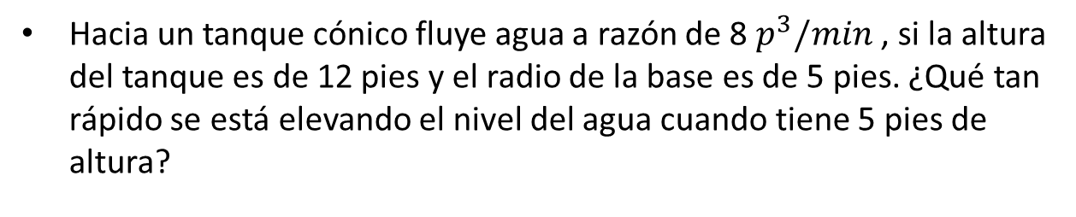
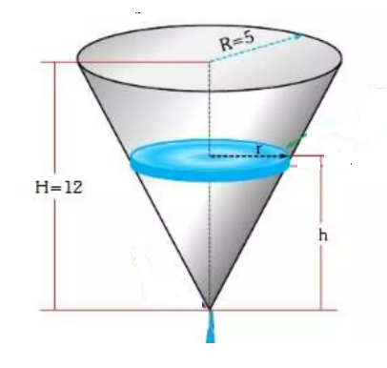
Ejercicio 4

